Slide 1
Adios Team Project

Slide 2

프로젝트명 : 부산항만공사 직영 서비스플랫폼 구축을 위한 데이터분석(선용품 구매 및 체류시간별 맞춤형 관광정보 제공 플랫폼)
 | 선용품 구매플랫폼 서비스 | 체류시간별 맞춤형 관광정보 제공 서비스
분석목적 | 외국인 선원을 대상으로 시행될 온라인 선용품 구매 플랫폼 구축을 위한 선행과업으로 필요한 데이터 분석 | 외국인 선원에게 주어진 체류시간별 관광코스 시각화 제공
분석항목 | ①부산항 물동량과 외국인 체류시간 연관분석 ※ 해당 서비스 진행에 대한 타당성 파악을 위해 진행 ②계절성 데이터와 선용품 품목별 데이터 연관분석 ③체류시간과 선용품 품목별 연관분석 ※ ①, ②항목은 계절별 품목추천 및 품목취급 기업소싱에 참고 데이터로 활용예정 ④부산항 주변 공실데이터 시각화 분석 및 엑셀화 ※ 선용품을 구매한 외국인 선원에게 물품을 찾을 창고위치 서비스를 제공 | ① 국가/선사별 체류시간 연관 분석 For 국가/선사 고객별 코스 추천 ② 체류시간과 재방문율의 연관분석 For 주어진 시간별 코스 추천 ③ 주요관광지 + 숙박 + 맛집 위치 분석 For 위치/정보 시각화 제공 ④ 주요관광지 + 숙박 + 맛집 위치 + 창고 위치 분석 For 위치/정보 시각화 제공
산출물 | JupyterNotebook 기반의 보고서 | Web 페이지 시각화

Slide 3



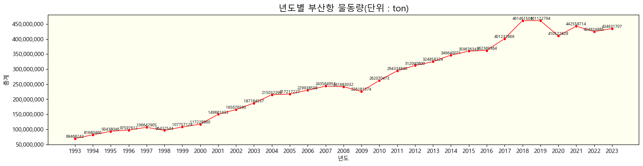
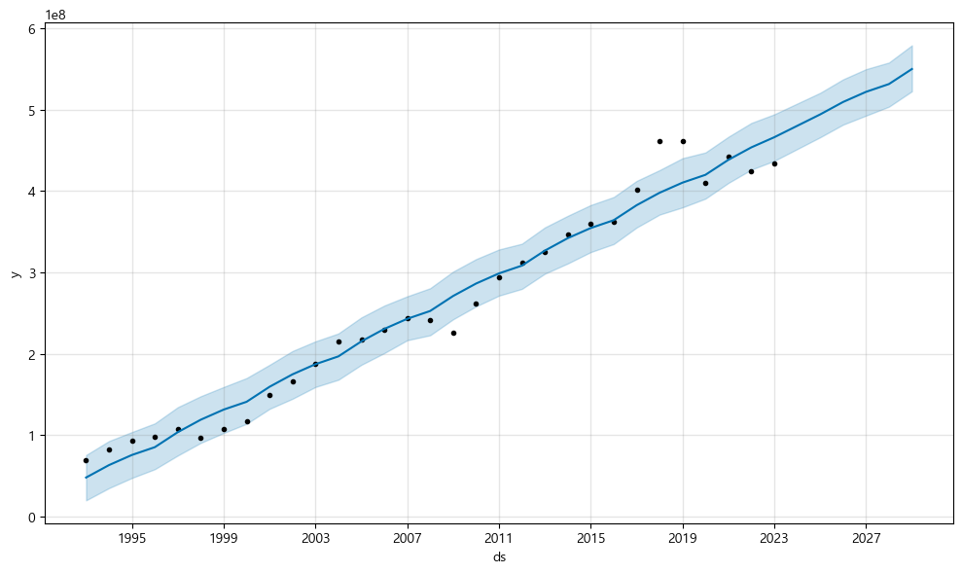
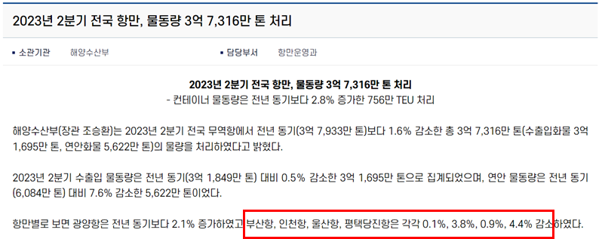



개요
현재 부산항만공사는 부산항을 글로벌 해운/물류 중심기지로 육성하겠다는 목적달성을 위해 해외선박과 외국인 선원들을 대상으로 다양한 서비스를 제공하는데 주력하고 있음
23년 2분기 대한민국 수출입 물동량은 전년 동기대비(3억 1,849만 톤) 0.5% 감소한 3억 1,695만 톤으로 집계되었으며 연안 물동량은 전년 동기(6,084만 톤) 대비 7.6% 감소한 5,622만 톤으로 집계
되었고, 부산항은 전년 동기대비 –0.1% 감소했지만 매년 물동량이 증가되는 추세임.
*연안 물동량 : 해안가 또는 연안 지역을 통과하는 물량을 나타내는 용어로 특정 지역의 경제적 활동과 물류 체계를 이해하고 평가하는 데 중요한 지표 중 하나임.
(자료출처 : 국가물류통합정보센터>정책보도자료>’2023년 2분기 전국 항만, 물동량 3억 7,316만톤 처리’ 내용)
그림① 부산항 년도별 물동량 시각화 자료 (자료출처 : 부산항만공사>부산항 물동량 추이 데이터)
그림② 부산항 물동량 시계열 예측 자료 (자료출처 : 부산항만공사>부산항 물동량 추이 데이터)
그림 ⓛ과 같이 매년 부산항 물동량은 지속해서 증가되고 있으며, 물동량 데이터 기반의 시계열 예측 결과인 그림 ② 처럼 물동량 추세 또한 증가되고 있음을 참고할 수 있음. 따라서 물동량이 증가되는 만큼
부산항에 입/출항하는 선박의 수와 부산에 체류하는 외국인 선원 수 또한 증가할 것으로 예상할 수 있음.
따라서, 해외 선원들을 대상으로 ‘온라인 선용품 구매플랫폼’ 과 ‘선원 체류시간별 관광코스 정보제공’관련 서비스 기획과 이를 위한 데이터 분석 진행이 필요하다고 판단했음.
부산항을 글로벌 해운/물류 중심기지로 육성하겠다는 부산항만 공사의 목적에 부합하는 서비스를 위한 아이디어와 이를 위한 시각화 분석을 목적으로 해당 프로젝트를 진행하였음.

Slide 4

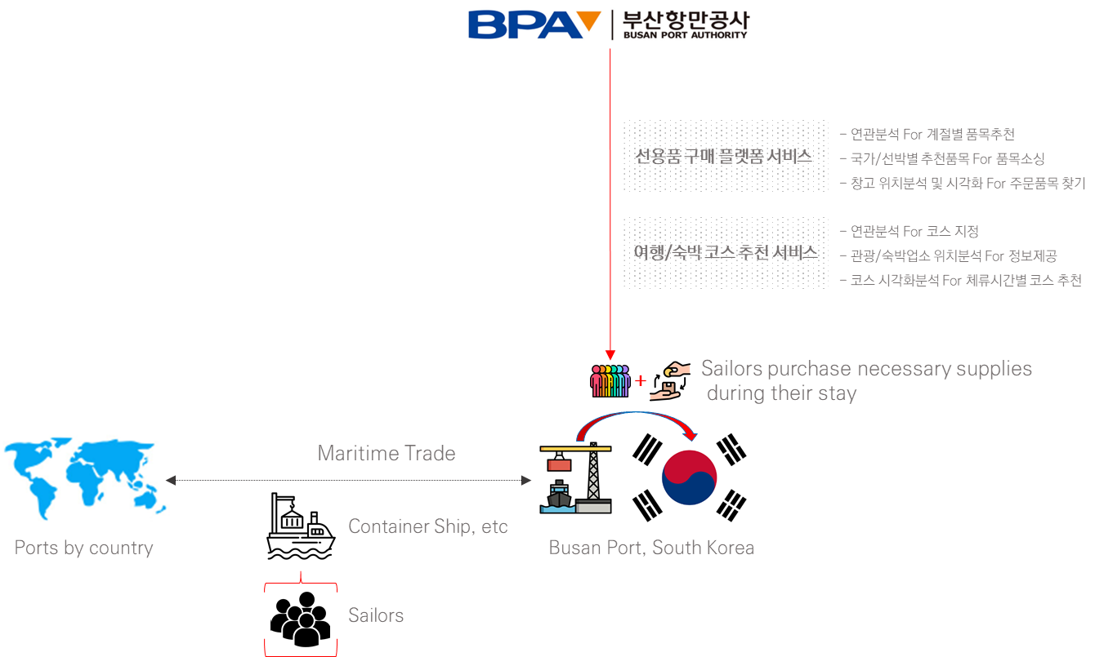
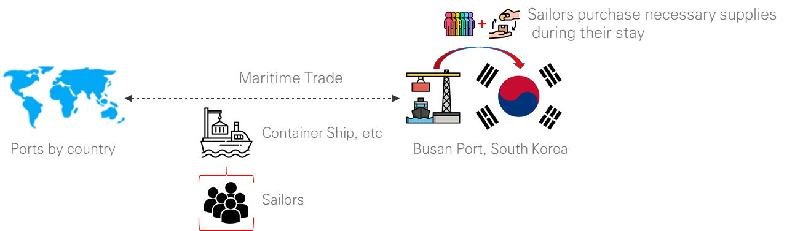
비즈니스 모델
기존 비즈니스 모델
개선 비즈니스 모델

Slide 5

제안 서비스별 분석 세부내용
선용품 구매 플랫폼 구축 을 위한 품목별 소싱 및 창고거점 확보 분석 데이터
현재 외국인 선원들이 한국에 체류하는 동안 선용품을 구매할 수 있는 곳은 국제선용품유통센터(BISC) 등 이 존재하지만 선박운영을 위한 품목(로프, 튜브 등)만을 판매하고 있음
추가로 입항 후 체류 선원들이 직접 오프라인으로 국제선용품유통센터에 방문하여 구매하는 프로세스로 진행됨
따라서, 외국인 선원들이 해외 항구에서 출항 전 또는 온라인으로 자신들이 원하는 선용품을 직접 주문〮구매하고 부산항에 입항 후 체류하는 동안 손쉽게 구매품목들을 찾을 수 있는
선용품 구매 플랫폼 구축을 제안함
플랫폼 구축을 위해 선용품 판매 입점 기업 소싱과 주문한 품목을 찾을 수 있는 물품보관 창고가 우선적으로 확보해야 한다고 판단함
위 내용을 위한 사전작업으로 아래와 같이 데이터 분석을 진행하고자 함
What | Why | How
연관분석 | (1) 물동량과 체류시간의 연관분석 (2) 계절별 선용품 품목분석 (有/無 : 계절별 품목추천) (3) 체류시간과 선용품 품목별 연관분석 (有/無 : 품목 소싱에 참고) (4) 입항 외국인 선원규모 회귀분석 | (1) 부산 년도별 물동량 데이터 수집 : 공공 데이터 + 크롤링 (2) 선용품 품목별 데이터 수집 : 공공 데이터 + 크롤링 (3) 체류시간별 데이터 수집 : BeautifulSoup+Selenium (4) 연관분석〮시각화 : HeatMap
선용품 품목 분석 | (1) 품목별 세부 인기물품 파악 및 소싱 (2) 계절별 품목 선정 (3) (1), (2)에 해당하는 매장 또는 기업 위치정보 파악 | (1) 구글(키워드) + SNS 데이터 수집 : 워드크라우드 (2) 선용품 품목별 데이터 수집 : 공공 데이터 + 크롤링 (3) 네이버 플레이스/카카오톡/구글 API 활용한 위치 파악 (우선순위① 부산지역 매장/기업→시각화, 우선순위② 부산외 매장/기업→Excel)
최적의 선용품 창고 위치 분석 | (1) Default : 부산항에서 10~20분 거리의 지역에 창고위치선정 (2) 체류시간별 외국인 희망관광코스에 인접한 곳을 대상으로 창고위치선정 * (2)내용은 ‘여행/숙박 코스 추천 데이터’에 중복으로 활용예정 | (1) 네이버 플레이스/카카오톡/구글Map API 활용 (2) 지역별 공실 데이터 분석 + 시각화

Slide 6
제안 서비스별 분석 세부내용
외국인 선원 체류시간 별 여행/숙박 코스 추천 데이터
입항 〮 환적 선박 별 체류시간이 매우 상이함
따라서 외국인 선원에게 체류시간별 여행/숙박 코스를 추천하는 서비스를 제안함
위 내용을 위한 사전작업으로 아래와 같이 데이터 분석을 진행하고자 함
What | Why | How
연관분석 | (1) 국가〮선사별 체류시간 분석 (2) 체류시간과 재방문율의 연관분석 (有/無 에 따라 코스 지정) | (1) 선사별 평균 체류시간 크롤링 : Selenium + BeautifulSoup (https://www.pnitl.com/infoservice/vessel/vslScheduleList.jsp) (2) 선박코드별 선박명 풀네임 데이터 크롤링 : Selenium + BeautifulSoup (https://svc.pncport.com/info/CMS/Code/CodeOper.pnc?mCode=MN041) (3) 선박소재별 국가코드 데이터 클롤링 : Selenium + BeautifulSoup (4) 체류시간에 따른 재방문율 데이터 크롤링 및 전처리 (https://datalab.visitkorea.or.kr/datalab/portal/loc/getAreaDataForm.do?SGG_CD=26#) (5) 연관분석〮시각화 : HeatMap
관광지〮숙박업소 위치 시각화 분석 | 부산 주요관광지〮숙박업소별 위치와 제공 서비스 파악 | (1) 네이버 플레이스/카카오톡/구글Map API 활용 (2) Selenium + BeautifulSoup을 활용한 데이터 크롤링 (3) 공공데이터 활용(부산광역시_부산버스정보시스템, 부산광역시 영도구_관광정보 등)
체류시간별 코스 시각화 분석 | 체류시간에 따른 효율적인 관광/숙박 코스정보 제공 (선용품을 구매했다면 창고 경유코스로 시각화 제공예정) | (1) 네이버 플레이스/카카오톡/구글Map API 활용 (2) 범주형 코드성 데이터 표준화 및 지정 (3) 지정된 범주(체류시간범위)별 관광/숙박 코스 시각화

